Slide 1

LOS CAMINOS DE LA QUIJADA
Módulos Clave

Slide 2

Módulo 1: Base de Datos
Base de datos.
La base de datos es fundamental para almacenar toda la información persistente del juego, incluyendo:
Perfiles de usuario y progreso.
Inventario de ítems y estadísticas de personajes.
Puntuaciones altas y logros.
Configuraciones del juego.
Una estructura de datos eficiente garantiza un rendimiento óptimo y una experiencia de juego fluida.

Slide 3

Módulo 2: El Sistema
Motor de Renderizado
MOVIMIENTO
jUGABILIDAD

Slide 4
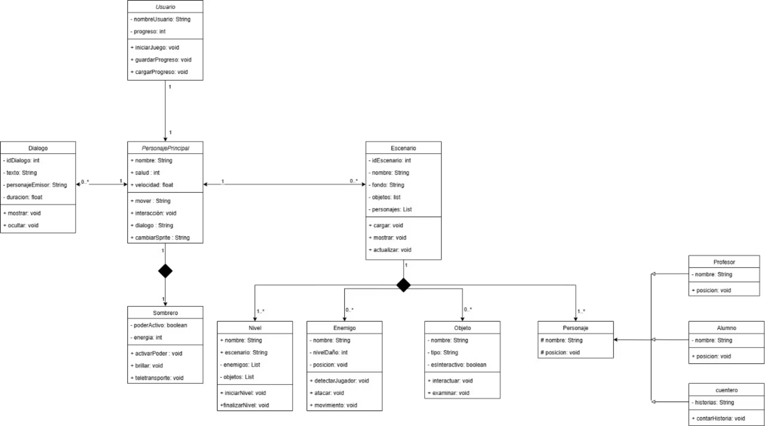
Módulo 3: Diagrama de Clases
Diagrama de clases.
Este diagrama visualiza la estructura estática del código, mostrando las clases principales, sus atributos y los métodos, lo cual es crucial para la organización y el mantenimiento del desarrollo.

Slide 5

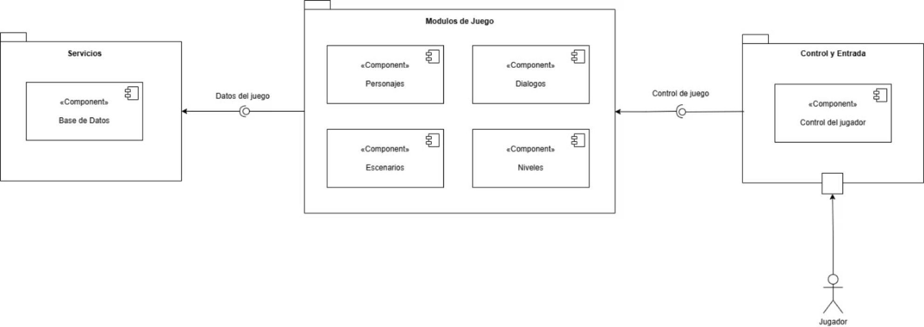
Módulo 4: Diagrama de Componentes
diagrama de componentes.
Este diagrama ilustra la organización física del sistema, mostrando cómo los diferentes componentes de software interactúan entre sí.

Slide 6

¡Gracias!
Estamos listos para llevar este proyecto al siguiente nivel.

